Slide 1


Отчёт о проведённых работах в ЖК Воробьев дом
Апрель 2024 года

Slide 2
Уважаемые жильцы и собственники помещений!
Мы подготовили для вас краткий отчет о выполненных Управляющей компанией работах в ЖК Воробьев дом за апрель 2024 года.
Ваши пожелания и предложения по обслуживанию ЖК просим направлять:
на почту info@uk-vd.ru, по телефону + 7 (495) 940-55-55 или через мобильное приложение «Домиленд».
С заботой о вас,
УК Воробьев дом

Slide 3
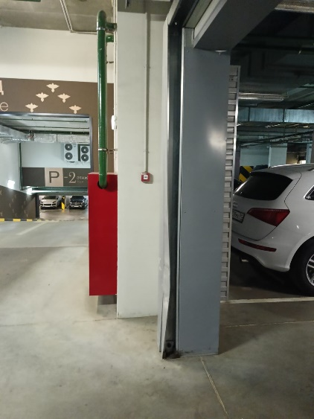
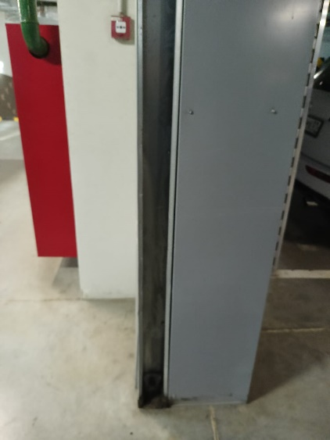
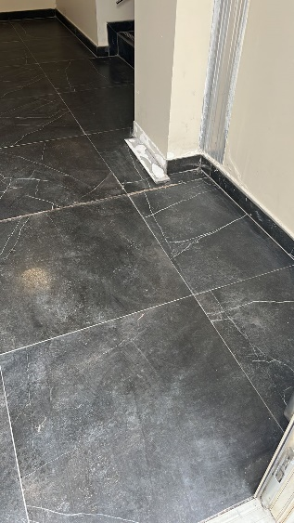
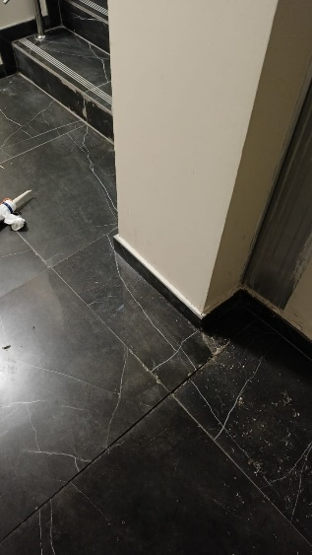
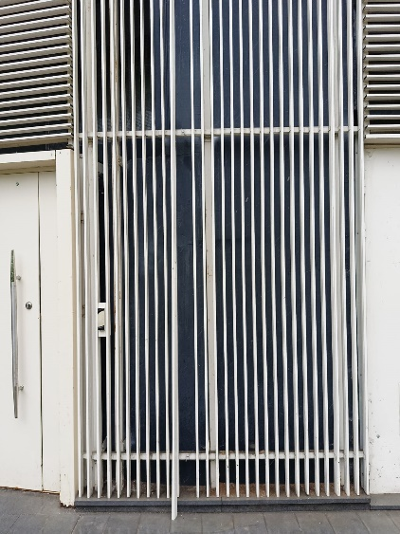
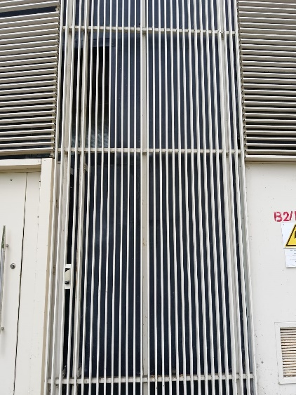
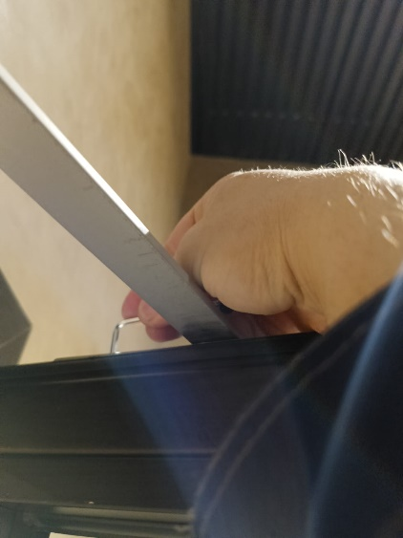
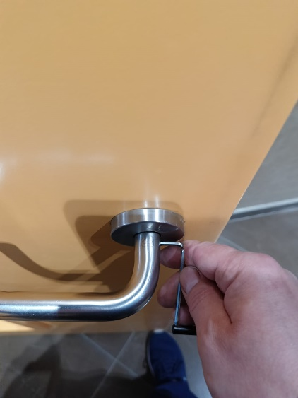
Ежедневный контроль технического сосотояни общего имущества

Slide 4
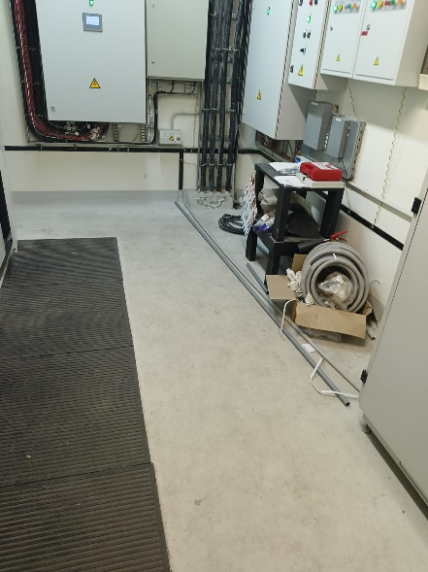
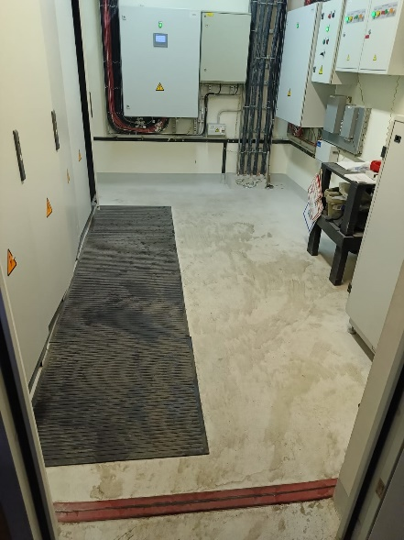
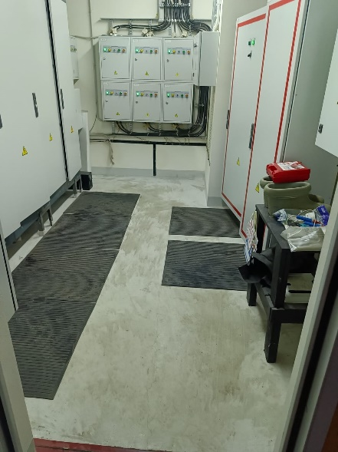
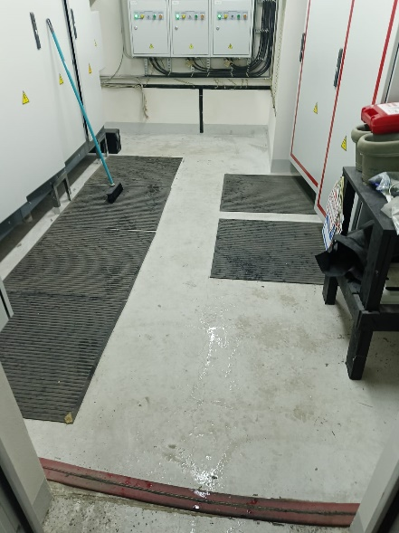
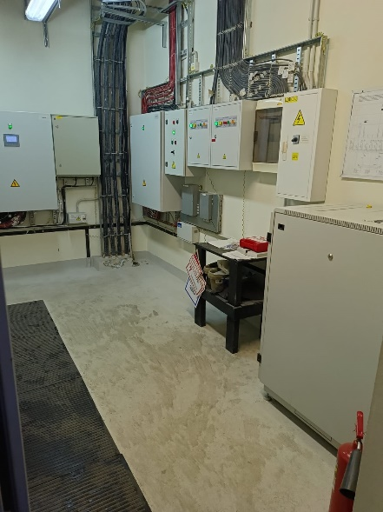
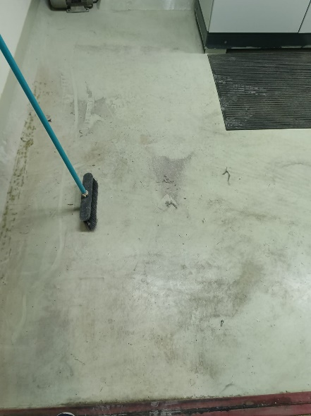
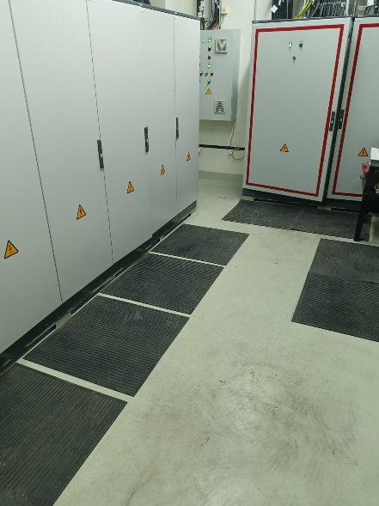
Уборка электрощитовых

Slide 5
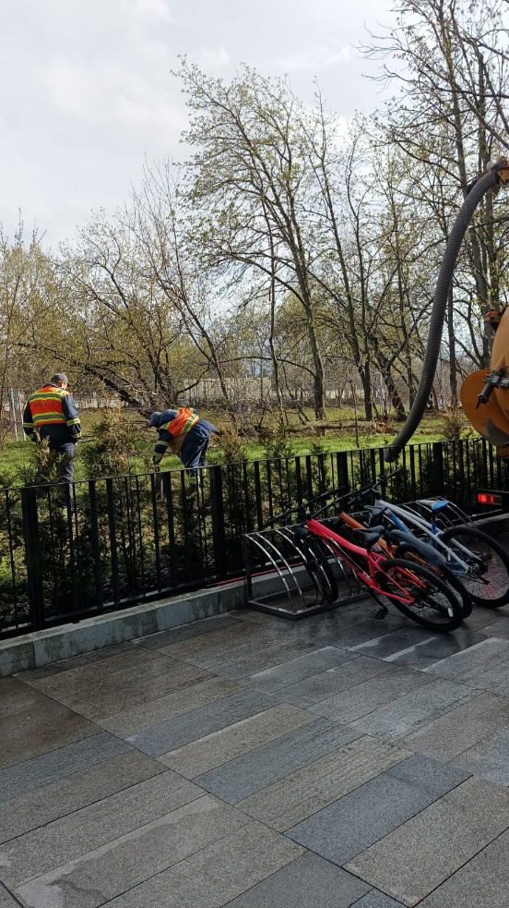
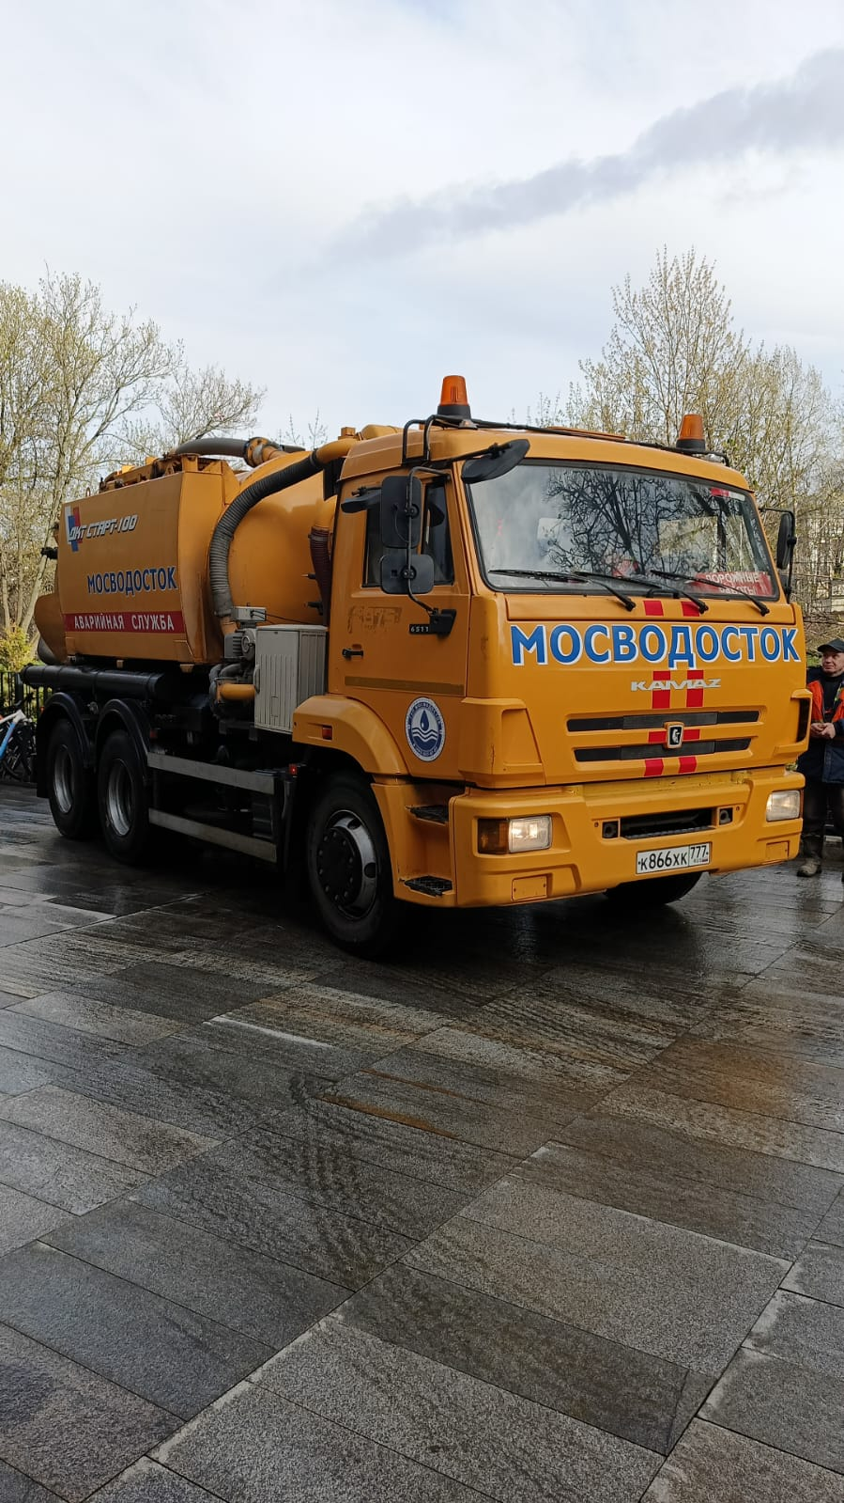
Организация очистки дренажных колодцев с целью устранения подтекания паркинга

Slide 6
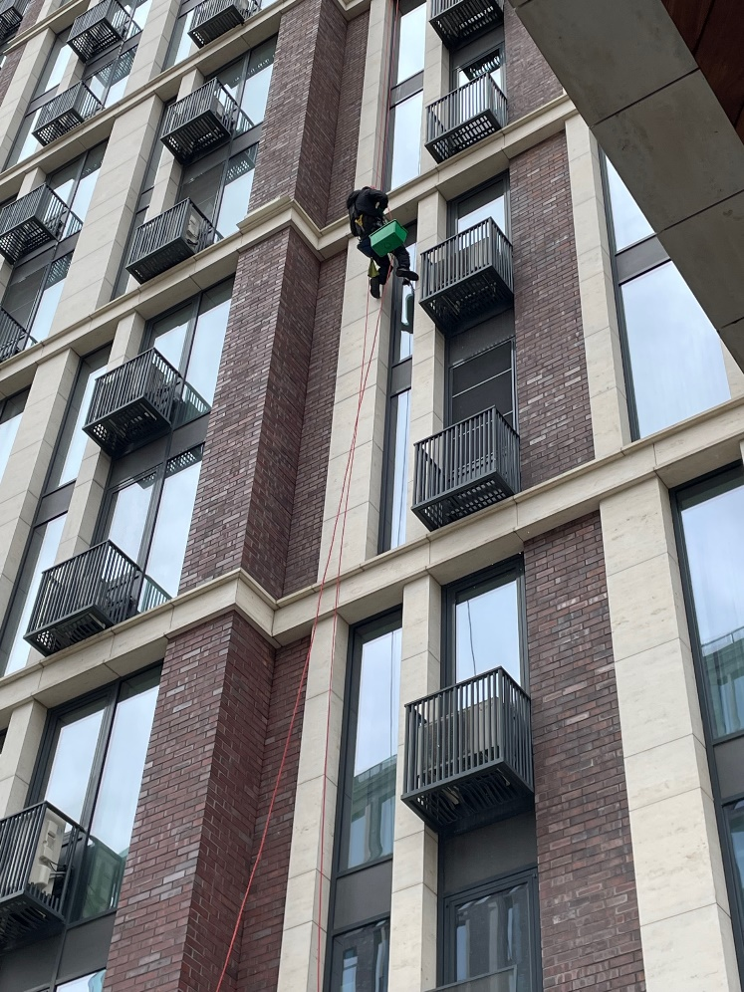
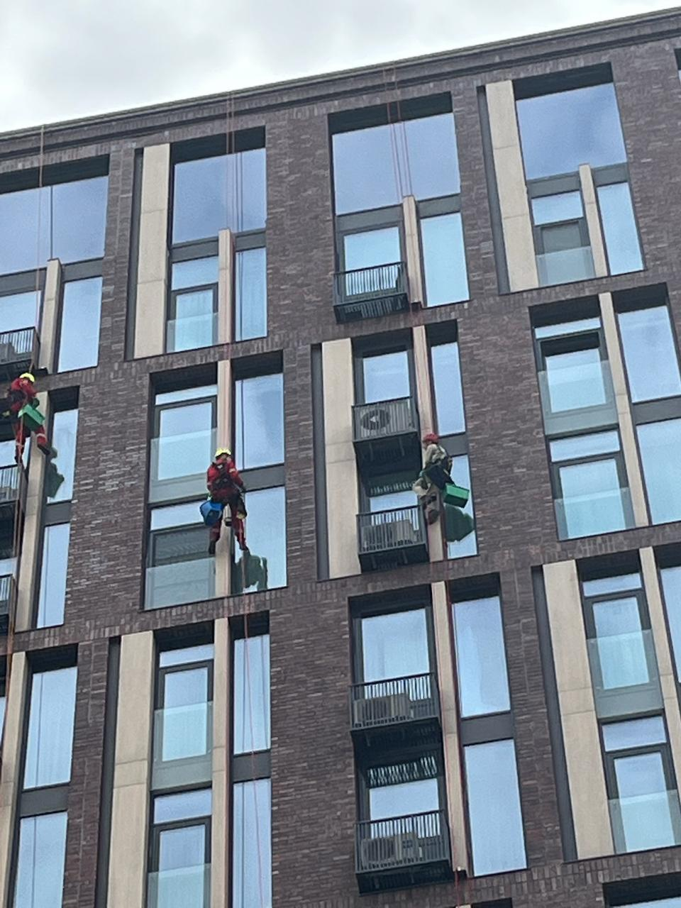
Мойка фасада альпинистами

Slide 7
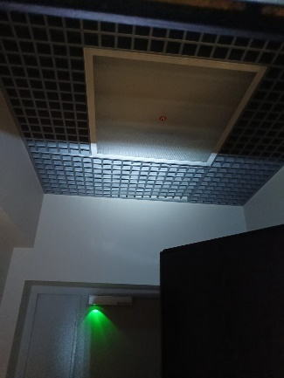
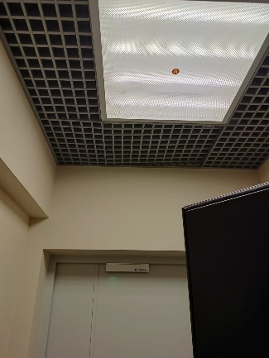
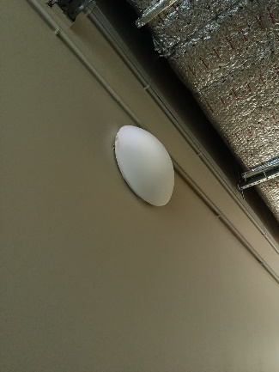
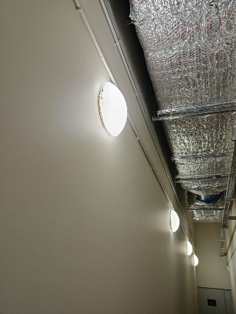
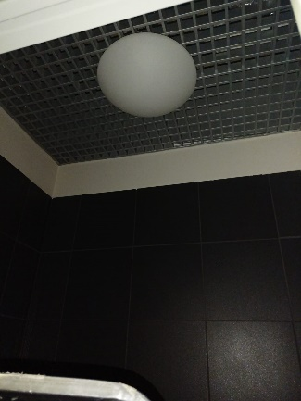
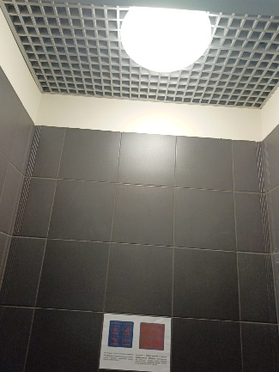
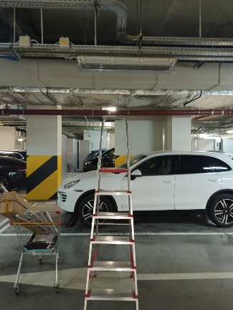
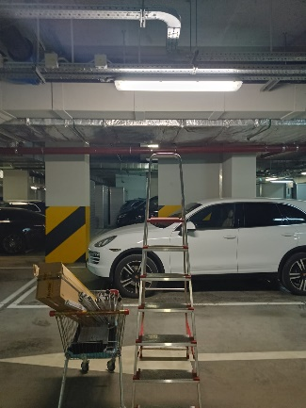
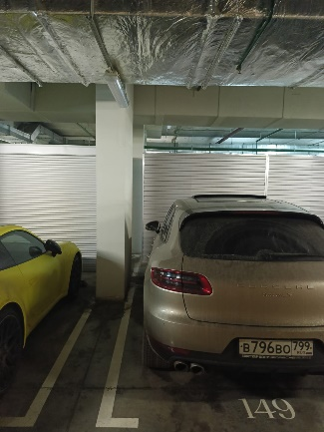
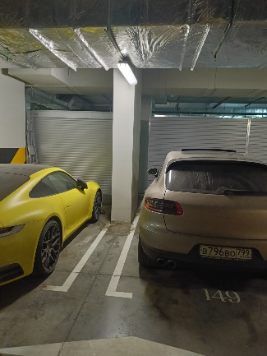
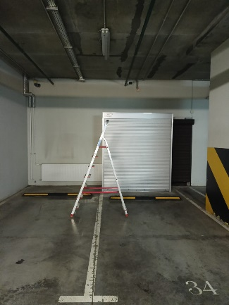
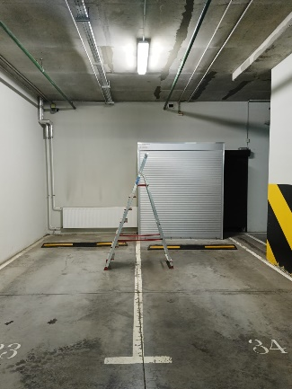
Обследование и замена ламп внутреннего
и аварийного освещения

Slide 8
Инженерно-техническое обеспечение
Осмотр и очистка аккумуляторных батарей аварийного освещения
Протяжка электрических соединений установки управления повысительных насосов системы водоотведения
Техническое обслуживание электродоводчиков
Подготовка дома к весенне-летней эксплуатации
Проверка состояния облицовки фасада
Переводи индивидуального теплового пункта в весеннее-летний режим
Уборка тепловых шкафов
Проведение обслуживания системы определения номеров (очистка и настройка камер)

Slide 9
Вывоз мусора
Организовали ежедневный сбор и вывоз хозяйственно-бытовых отходов. Ведём раздельный сбор мусора. Строительный мусор вывозится по отдельным заявкам.
 | 2024 год | в т. ч. апрель 2024 года
Бытовой мусор | 222м³ | 72,4 м³
в т.ч. РСО | - | -
Строительный мусор | - | -
Всего | 222 м³ | 72,4 м³
Утилизация элементов питания | 3 кг | -

Slide 10
Работа с заявками
За апрель 2024 года выполнили 456 заявок через систему «Домиленд»
Тип заявки | 2024 год | в т. ч. апрель 2024 года
Пропуск | 1922 | 428
Диспетчерская служба (в т. ч. аварийные заявки) | 96 | 28
Всего | 2018 | 456

Slide 11
Аварийные заявки
За истекший период поступила одна аварийная заявка
№ | дата и время | Помещение, зона, система, оборудование | Описание ситуации | Принятые меры, время и дата устранения (выполнения)
83 | 24.04.2014 (19:53) | кв 150 | Протечка образовалась вследствие подтекание гребенки в систем отопления кв 159 (зона ответственности собственника) | Перекрыто теплоснабжение в квартиру 159. Протечка устранена

Slide 12
Уборка здания и территории
В апреле выполнили следующие работы (кроме ежедневных работ):
Вид уборки | Место уборки
Мытье фасада альпинистами | Подъезде №№ 1, 2, 3
Влажная и сухая протирка въездных ворот в паркинг | Паркинг
Сухое обметание потолочных светильников | Подъезде №№ 1, 2, 3
Протирка хром. поручней по периметру дома с применением спец. средств | Подъезде №№ 1, 2, 3

Slide 13
Услуги консьержей
За истекший период консьержи стремились создать комфортные условия для жильцов ЖК Воробьев дом: оказывали помощь в принятии заказов, корреспонденции и сопровождали гостей.
График работы: ежедневно 9:00-21:00
 | 2024 год | в т.ч. Апрель 2024 года
Всего выполнено заявок (сопровождение гостей, прием заказов и т.д.) | 7 419 | 2 479

Slide 14
Фонд капитального ремонта
Апрель 2024 года
Остаток средств на начало периода | 38 266 213,30 ₽
Всего поступило | 827 812,91 ₽
в том числе проценты | 0,00 ₽
Всего потрачено
Остаток средств на конец периода | 39 094 026,21 ₽
Справочно: задолженность собственников в фонд капитального ремонта | 1 178 368,70 ₽

Slide 15

СПАСИБО ЗА
ВНИМАНИЕ
С заботой о вас

